Slide 1
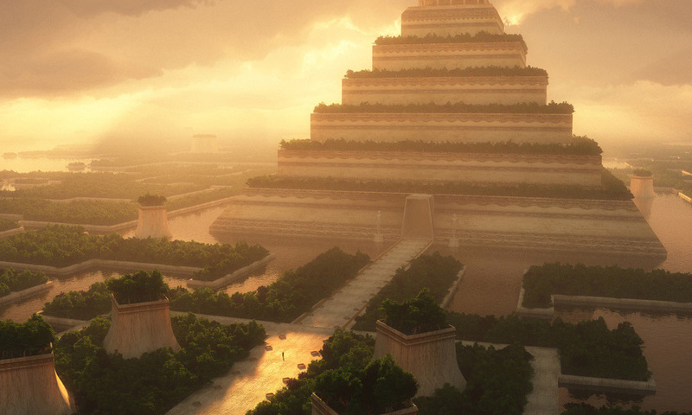
Географические достижения шумеров
Учреждение образование
«Гомельский государственный университет
имени Франциска Скорины»
Кафедра геологии и географии
Подготовила:
Старший преподаватель
Томаш М.С.
Гомель, 2017

Slide 2
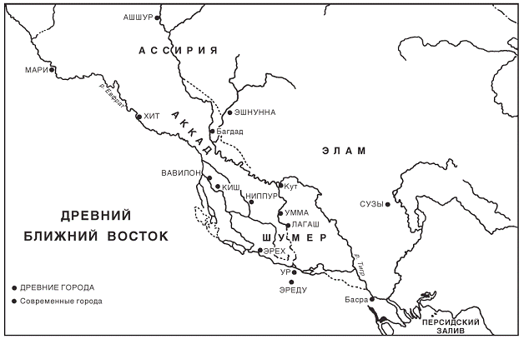
Одним из древнейших очагов цивилизации было междуречье Евфрата и Тигра. В его южной приморской части за 4 тыс. лет до н. э. шумеры основали несколько городов-государств, соорудили величественные каменные здания и создали оросительные системы.

Slide 3
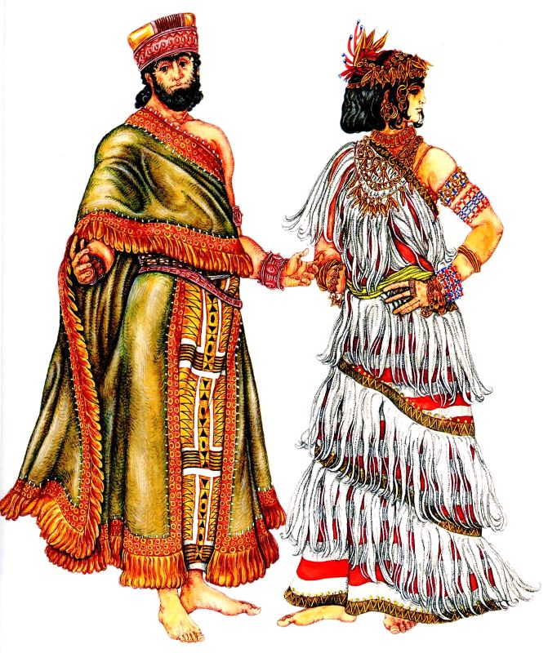
Они первые из цивилизованных народов пользовались изобретенным ими около XXVIII в. до н. э. слоговым письмом - клинописью на глиняных плитках. Свою родину шумеры называли «Калам» («Страна»), а ее жителей - санг-нгига («черноголовые»).

Slide 4
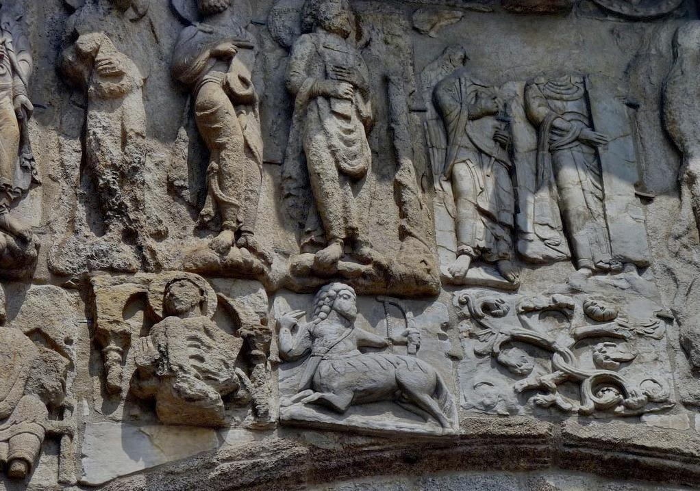
В начале III тысячелетия до н. э. в Междуречье наибольшее значение имели два города-государства - Урук и Киш. Их правители-жрецы (энси) посылали своих тамкаров (торговых агентов) скорее всего вверх по долине Евфрата, в горно-лесные области Тавра, за серебром и продуктами животноводства, а также в средиземноморские горные районы за кедром.

Slide 5
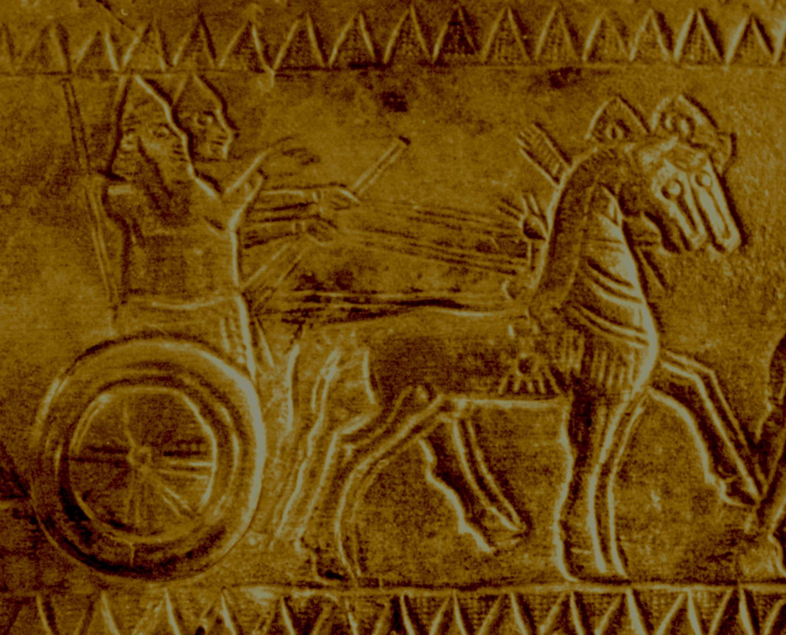
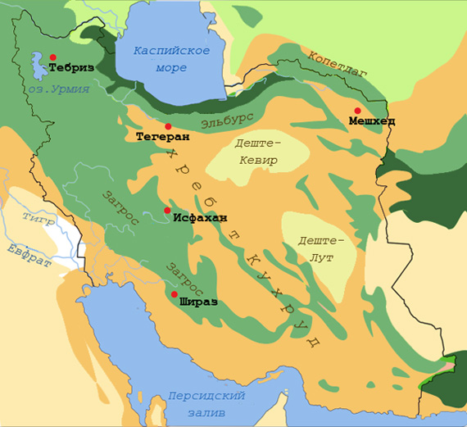
Шумеры первыми поднялись на Анатолийское плоскогорье (центральная часть п-ова Малая Азия) к серебряным рудникам. На западе шумеры открыли, вероятно, одновременно с эблаитами плоские пространства Западной страны (Сирийской пустыни, в те времена - степи).
Восточную окраину Шумера - хр. Загрос, с которого дули прохладные ветры, - они называли «Горным ветром», отсюда к ним доставлялись дикие лошади.

Slide 6
Географические познания шумеров иллюстрирует одна из первых карт, выдавленная на глиняной плитке очень плохой сохранности; она датируется XXV в. до н. э. На карте в виде символов, подобных чешуе рыбы, показаны горы Ливана и хр. Загрос; в центре сплошными параллельными линиями обозначено, видимо, среднее течение Евфрата - шумерам он служил географическим ориентиром, ибо приходил сверху, с севера, и тек вниз, на юг.

Slide 7
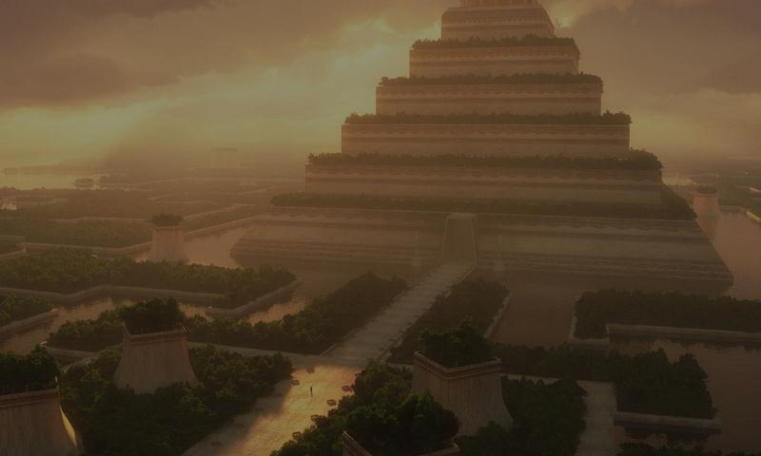
К началу III тысячелетия до н. э. шумеры уже имели торговые отношения со страной Мелухха (в долине р. Инд). Эти связи осуществлялись морем по Персидскому заливу до страны Дилмун (Бахрейнские о-ва), служившей торговым местом -перевалочной базой для товаров обоих партнеров, или непосредственно от устьев Тигра и Евфрата до устья Инда мимо северных берегов Персидского и Оманского заливов и Аравийского моря.

Slide 8
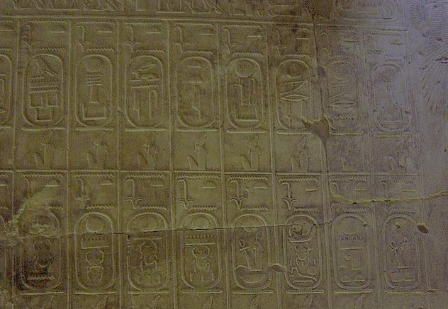
Товары из шумерских портов Эриду и Ур перевозились на особых, «ходящих в Дилмун» судах, маршрут которых пролегал вдоль западных (аравийских) берегов Персидского залива. В его южную часть и к юго-восточным берегам Аравийского п-ова шумеры проникли позже: страна Маган (современный Оман), богатая медью, скульптурным камнем и ценными породами деревьев, упоминается с XXVI в. до н. э.

Slide 9
Таким образом, к середине III тысячелетия до н. э. шумерам стали известны северные и западные берега Персидского и южный берег Оманского залива. Иными словами, они открыли с перерывами более 1200 км восточного побережья Аравийского п-ова и горы Хаджар (Оманские, длиной более 600 км).

Slide 10
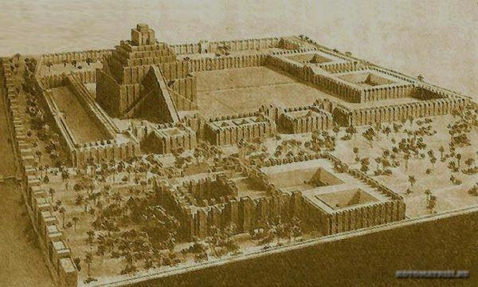
Спасибо за внимание!

